Slide 1


POROZNE ORGANSKE SOLI
Kemijski seminar I
Doktorski studij Kemija, smjer: Organska kemija
Prema radu: G. Xing, D. Peng, T. Ben, Chem. Soc. Rev. 53 (2023) 1495-1513.
15. travnja 2026.
FILIP KUČAS univ. mag. chem.

Slide 2
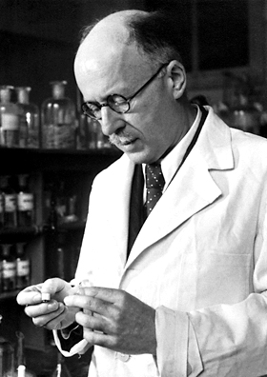
„Der Kristall ist ein chemischer Friedhof.”
Lavoslav Ružička
J. D. Dunitz, V. Schomaker, K. N. Trueblood, J. Phys. Chem. 92 (1988) 856 – 867.

Slide 3
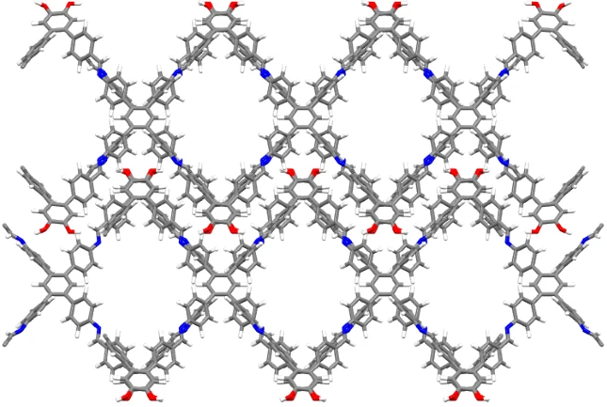
Porozni materijali
materijali koji sadrže pore (šupljine, kanale ili međuprostore)
svojstva poroznog materijala razlikuju se ovisno o veličini, rasporedu i obliku pora, kao i o poroznosti te o sastavu samog materijala
struktura 1D kovalentne organske mreže
T. Wang, L. Hao, S. Wu, E. Lin, K. Wang, J. Wang, Y. Liu, J. Wang, M. J. Zaworotko, P. Cheng, Y. Chen, Z. Zhang, Nat. Synth. (2026).

Slide 4

PODJELA POROZNIH ORGANSKIH MATERIJALA
(PREMA NAČINU POVEZIVANJA GRAĐEVNIH JEDINICA)
KOVALENTNA VEZA
KOVALENTNA VEZA + NEKOVALENTNE INTERAKCIJE
H- i X-VEZA
HIPERUMREŽENI POLIMERI
POROZNI ORGANSKI KAVEZI
ORGANSKE MREŽE TEMELJENE NA H- I X-VEZAMA
KOVALENTNE ORGANSKE MREŽE
POROZNE AROMATSKE MREŽE
KONJUGIRANI MIKROPOROZNI POLIMERI
KRISTALNE POROZNE ORGANSKE SOLI (CPOS)
2018. Ben et al.
IONSKA VEZA
G. Xing, T. Yan, S. Das, T. Ben, S. Qiu, Angew. Chem., Int. Ed. 57 (2018) 5345–5349.

Slide 5
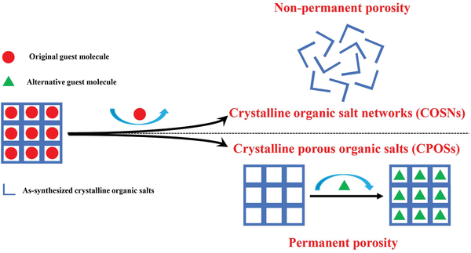
MOLEKULA GOSTA
NOVA MOLEKULA GOSTA
NEPOROZNA SOL
(GUSTO PAKIRANJE)
UKLANJANJE MOLEKULA GOSTA
POROZNA SOL
S. Yu, G. L. Xing, L. H. Chen, T. Ben, B. L. Su, Adv. Mater. 32 (2020) e2003270.

Slide 6
Sinteza poroznih organskih soli
BRØNSTED-LOWRY
HA + B
HB⁺ + A⁻
PRAVILO
Za nastanak stabilnih poroznih organskih soli potrebno je da je razlika između pK_{a}-vrijednosti kiseline i baze (monomera) veća od 3.
ΔpK_{a} = pK_{a} (baza) – pK_{a} (kiselina) > 3
G. Xing, T. Yan, S. Das, T. Ben, S. Qiu, Angew. Chem., Int. Ed. 57 (2018) 5345–5349.

Slide 7
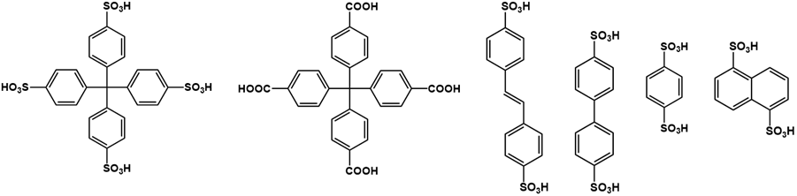
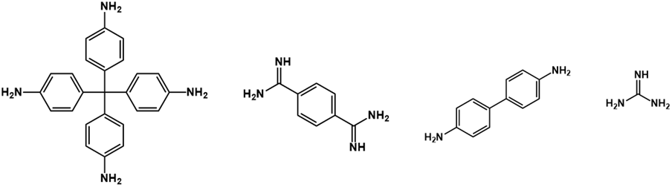
ORGANSKE KISELINE
ORGANSKE BAZE

Slide 8
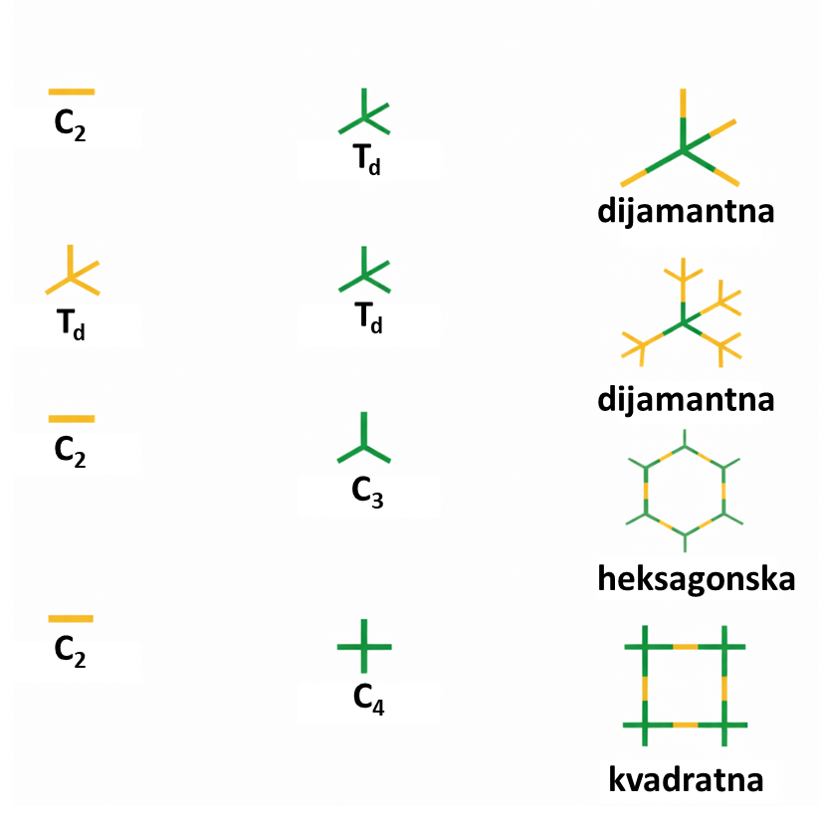
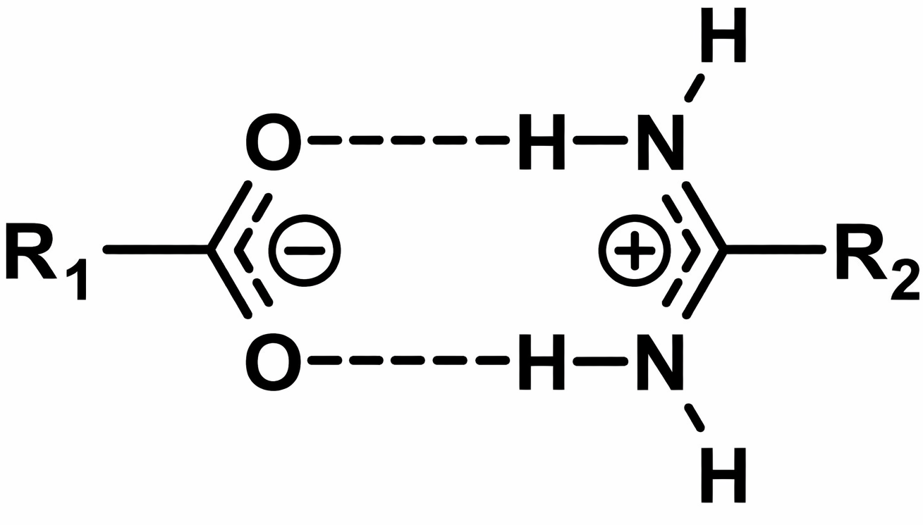
TOPOLOGIJA
delokalizirani negativni naboj
delokalizirani pozitivni naboj

Slide 9
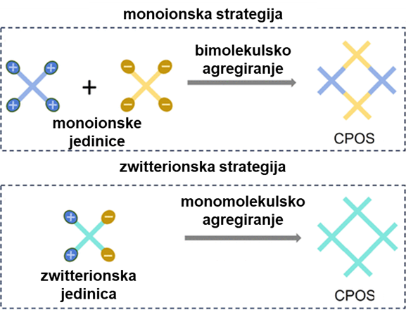
Strategije sinteze

Slide 10
Zn, TiCl₄
75 °C, 24 h
H₂SO₄
RT, 3 h
J. Wang, S. Yang, L. Zhang, X. Xiao, Z. Deng, X. Chen, C. Liu, G. Huang, R. T. K. Kwok, J. W. Y. Lam, B. Z. Tang, J. Am. Chem. Soc. 146 (2024) 31042–31052.

Slide 11
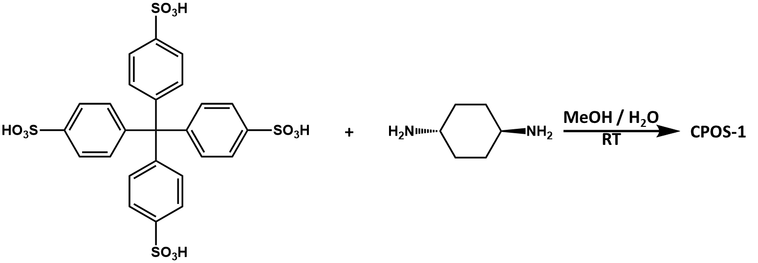
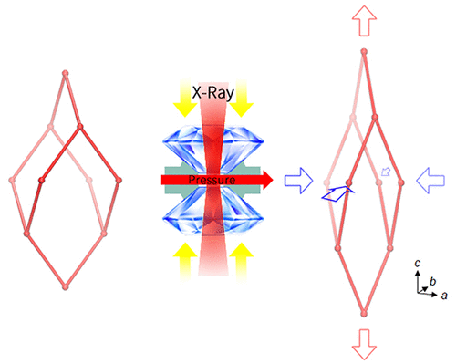
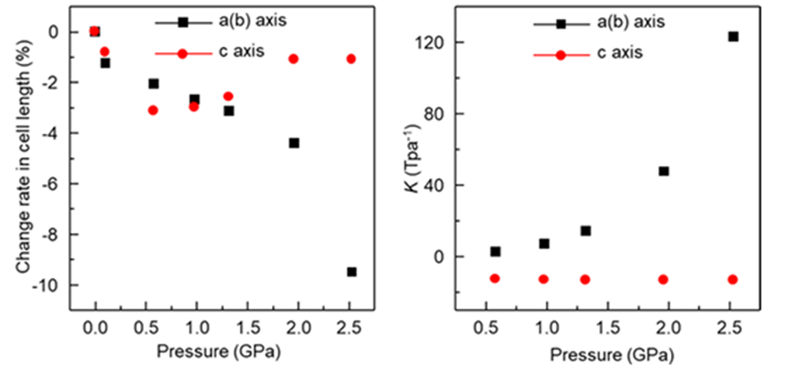
Negativna linearna kompresibilnost
Y. Zhao, C. Fan, C. Pei, X. Geng, G. Xing, T. Ben, S. Qiu, J. Am. Chem. Soc. 142 (2020) 3593–3599.

Slide 12
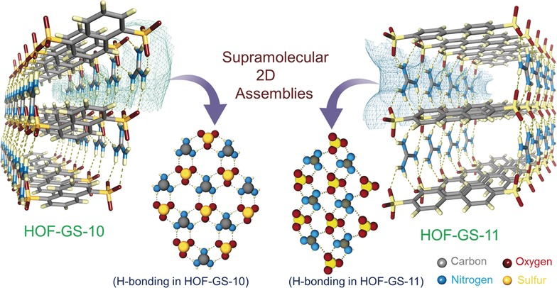
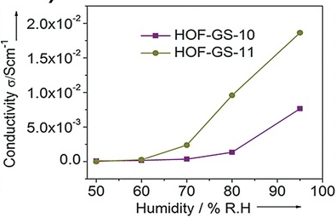
Prijenos protona
A. Karmakar, R. Illathvalappil, B. Anothumakkool, A. Sen, P. Samanta, A. V. Desai, S. Kurungot, S. K. Ghosh, Angew. Chem., Int. Ed. 55 (2016) 10667–10671.

Slide 13
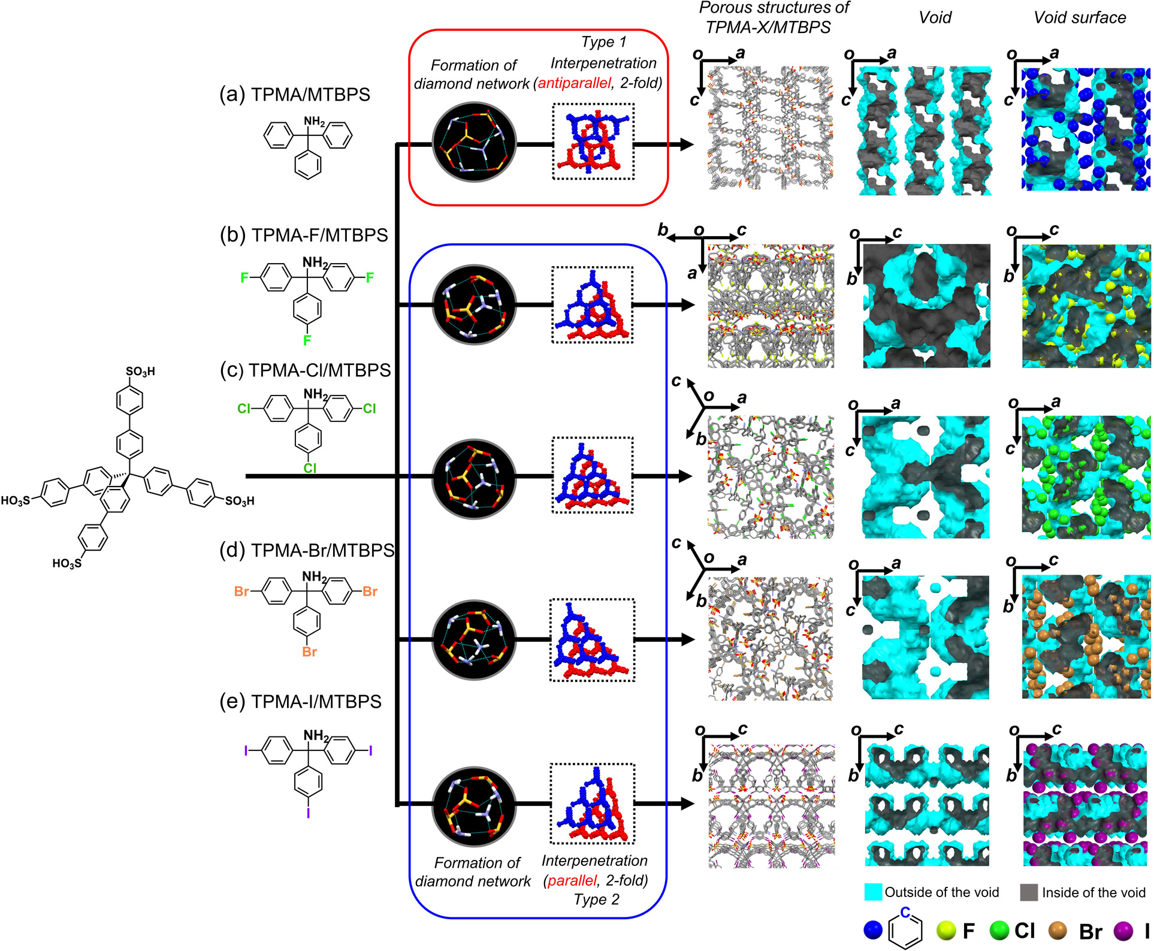
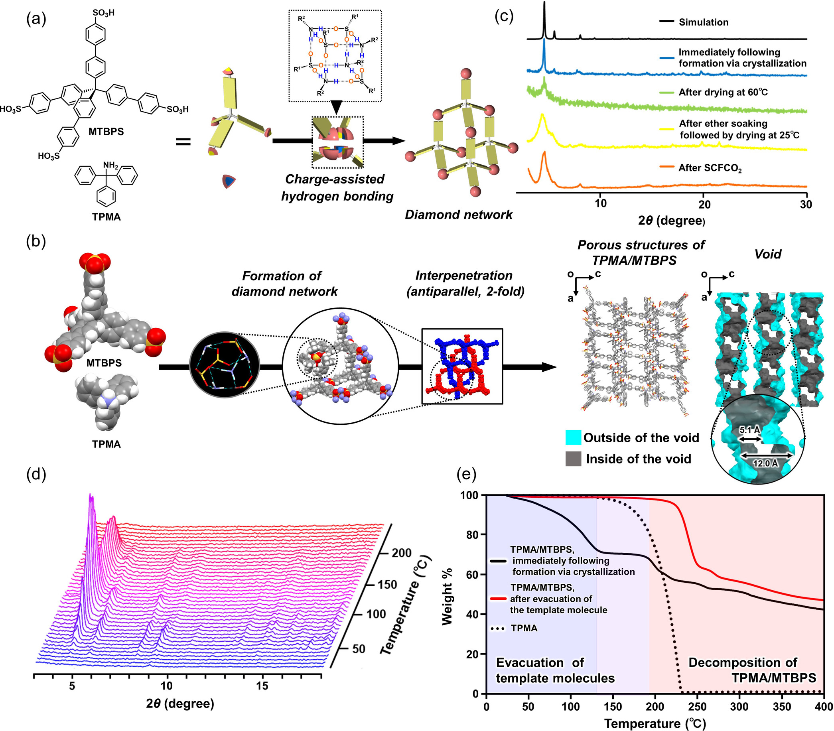
Adsorpcija plinova
T. Ami, K. Oka, K. Tsuchiya, N. Tohnai, Angew. Chem., Int. Ed. 61 (2022) e202202597.

Slide 14
Zaključak
CPOS-i predstavljaju novu klasu poroznih kristalnih materijala s jedinstvenim svojstvima poput ionskog vezanja, trajne poroznosti i širokog spektra potencijalnih primjena.
Daljnji razvoj zahtijeva sintezu novih funkcionalnih struktura i povećanje površine kako bi CPOS-i postali konkurentni materijalima poput MOF-ova i COF-ova.
Izazov je postizanje precizne i usmjerene sinteze zbog neusmjerene prirode ionskih veza, što se može riješiti novim pristupima dizajnu.
Primjena umjetne inteligencije i strojnog učenja ima velik potencijal za predviđanje struktura i ubrzavanje razvoja CPOS-a.

Slide 15
Hvala vam na pažnji!

